Slide 1
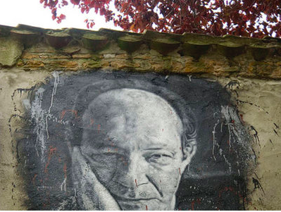
Raději ne.
Filosofie rezignace, 2021

Slide 2
Právník a herec Agamben
Narozen 22. dubna 1942 v Říme.
Původně je to právník, který se od práv dostal k filosofii.
Od mládí je součástí kulturně uměleckého kruhu italského či spíše evropského, takže se zabývá uměním i filosofií.
Hrál v Pasolinově filmu Evangelium sv. Matouše.
Navštěvoval Heideggerův seminář k Herakleitovi a Hegelovi, spolupracoval s Derridou, Deleuzem, Jeanem-Lucem Nancym.
Benjamina označil za protijed, který mu umožnil „přežít“ Heideggera.

Slide 3
Filosof Agamben
Nejslavnějším dílem je vlastně celý projekt, což je série knih s názvem Homo sacer.
Tento projekt sestává z
Homo Sacer: Sovereign Power and Bare Life (1995), vyšlo česky, budeme číst.
State of Exception. Homo Sacer II, 1 (2003)
Stasis: Civil War as a Political Paradigm. Homo Sacer II, 2 (2015)
The Sacrament of Language: An Archaeology of the Oath. Homo Sacer II, 3 (2008)
The Kingdom and the Glory: For a Theological Genealogy of Economy and Government. Homo Sacer II, 4 (2007)
Opus Dei: An Archeology of Duty. Homo Sacer II, 5 (2013)
Remnants of Auschwitz: The Witness and the Archive. Homo Sacer III (1998).
The Highest Poverty: Monastic Rules and Forms-of-Life. Homo Sacer IV, 1 (2013)
The Use of Bodies. Homo Sacer IV, 2 (2016)
[Krom toho vyšlo česky (a budeme číst: Prostředky bez účelů, 2003.]

Slide 4
Psát = hledat možnosti
Studoval jste práva, ale ve své filosofii usilujete především o to, abyste se od práva osvobodil.
Když jsem dokončil střední, měl jsem jedinou touhu – psát. Co to ale znamená? Psát. Co psát? Chtít psát podle mě znamená touhu najít ve svém životě možnosti. Co jsem chtěl, nebylo psát, ale být schopen psaní. Je to nevědomé filosofické gesto: hledat možnosti ve svém životě, což je vlastně docela dobrá definice filosofie vůbec. Ale je pravda, že původně jsem studoval právo. Přece jsem nemohl jen tak přistoupit k možnosti, aniž bych prošel testem nutnosti. Studium práv bylo v každém případě velmi užitečné.
[V pojednání Bartleby neboli o kontingenci srovnává intelekt s prázdnou tabulí na psaní: „nous je jako tabule na psaní [grammateion], na níž není nic napsáno.“ ]

Slide 5
Mezi možností a aktem
„Aporie, na niž zde narážíme, nám říká, že nejvyšší forma myšlení ani nic nemyslí ani myslí, ani nezůstává v možnosti ani nepřechází do aktu, ani nepíše ani píše a je to v kontextu této aporie, v němž Aristotelés formuluje svůj koncept myšlení myšlení, což je jakýsi střed mezi myšlením něčeho a myšlením ničeho, mezi potencialitou a aktualitou.“
Agamben/Deleuze, Bartleby. La formula della creazione, 1993, str. 99, srv. La communita che viene, str. 26/27.

Slide 6
Existence bez efektu?
„Již si ani neumíme představit existenci bez efektu. To, co není efektivní, co se nedá zpracovat, čemu se nedá vládnout – podle nás postrádá skutečnost. Dalším úkolem filosofie bude myslet takovou politiku a takovou etiku, které by byly osvobozené od pojmů povinnosti a efektivity.“
„Thought Is the Courage of Hopelessness“
https://www.versobooks.com/blogs/1612-thought-is-the-courage-of-hopelessness-an-interview-with-philosopher-giorgio-agamben

Slide 7
Inoperosita
Pojem související s řeckým argos (líný). Znamená znamená „neoperovat“.
Právě „neoperativnost“ zakládá politiku – kdyby měl člověk jasně určený úkol, tak jak jej mají zvířata předepsaný svým instinktem, neexistovala by politika, ale neexistovala by ani etika a přirozeně by neexistovala ani filosofie.

Slide 8
Schopnost nejednat
Those who are separated from what they can do (speak, associate), can, however, still resist; they can still not do. Those who are separated from their own impotentionality lose, on the other hand, first of all the capacity to resist.
The idea that anyone can do or be anything - the suspicion that not only could the doctor who examines me today be a video artist tomorrow but that even the executioner who kills me is actually, as in Kafka's Trial, also a singer - is nothing but the reflection of the awareness that everyone is simply bending him- or her self according to the flexibility that is today the primary quality that the market demands from each person.
Agamben, Nudities, 2010, 44.

Slide 9
Bez poslání.
„Skutečnost, která musí konstituovat východisko každého diskursu o etice, je, že neexistuje žádná esence, žádné historické nebo duchovní poslání, žádný biologický osud, který lidé musí uskutečnit. … V tom tkví ostatně jediný důvod, proč něco jako etika vůbec existuje. Je totiž jasné, že pokud by lidé měli tuto nebo onu substanci, tento nebo onen osud, nebyla by možná žádná zkušenost (experienca), zbývalo by jen plnit úkoly.“
Agamben, The Coming Community, str. 43. La communita che viene, Torino, 1990, str. 30 n.

Slide 10
Ztráta zkušenosti
„Kdokoli se zamýšlí dnes o zkušenosti, měl by započít přiznáním, že něco jako zkušenost už dnes vůbec není možné.“
Agamben, Infancy and History. The Destruction of Experience, London – New York 2013, str. 13. Agamben, Infanzia e storia. Distruzione dell'esperienza e origine della storia, Torino 2001, str. 10.
„Ne, tolik je jasné. Zkušenost klesla v kursu, a to v generaci, která v letech 1914–1918 prodělala jednu z nejstrašnějších zkušeností světových dějin. Možná to není tak pozoruhodné, jak se zdá. Nemohli jsme tehdy zaregistrovat: lidé se vraceli z pole oněmělí? Nebyli bohatší sdělitelnou zkušeností, byli chudší.“ Walter Benjamin, Agesilaus Santander, Praha 1998, str. 143.
„Mezitím jsme pochopili, že to není žádná katastrofa, která by zmařila zkušenost, že bohatě stačí každodenní ruch v jakémkoli městě. Průměrný den moderního člověka vlastně neobsahuje vůbec nic, co bychom mohli porozumět skrze pojem zkušenosti.“Agamben, Infanzia e storia, str. 10.
„V nějakém ohledu tkví zmaření zkušenosti v samých základech moderní vědy. … Navzdory neustálém ujišťování o opaku je třeba říct, že moderní věda má své počátky v bezprecedentní nedůvěře ke zkušenosti.“ Agamben, Infancy and History, str. 17, Agamben, Infanzia e storia, str. 10.

Slide 11
„Mezi tvory, kteří by už byli provždy v činnosti, kteří by už byli provždy tím či oním, tou či onou identitou, a tím zcela vyčerpali svou potencialitu, by nemohla existovat žádná komunita, nic společného, pouze faktické shody a dělba. Můžeme komunikovat s druhými pouze prostřednictvím toho, co v nás i v nich zůstalo jako potencialita. Komunikace (jak Benjamin vytušil v případě jazyka) není sdělením něčeho společného, sdíleného, ale především sdělením sdělitelnosti.“
Agamben, Prostředky bez účelu. Poznámky o politice, přel. N. Bonaventurová, Praha 2003, str. 16.

Slide 12
Písař Bartleby
Melvillova novela z r. 1853 o písaři, který na výzvy svého zaměstnavatele (majitele právnické kanceláře v New Yorku) opakuje větu I would prefer not to.
Melville je chápán jako předchůdce kafkovské avantgardy, jeho příběh se stává předmětem filosofických interpretací, viz Camus, Deleuze, Žižek, Agamben

Slide 13
„Nechceš?“
„Když právník žádá od Bartlebyho, aby zašel na poštu, Bartleby odpovídá svým navyklým ‚raději ne‘, muž práva to ihned překládá do věty „Ty nechceš?“ (You will not?), Bartleby upřesňuje jemným, ale pevným hlesem: ‚raději ne‘. Existuje jediná varianta této odpovědi, která se v textu objevuje třikrát: I would prefer not to. Ale to, že se Bartleby postupně vzdává kondicionálu, souvisí s tím, že chce eliminovat jakoukoliv stopu slovesa chtít, byť by se jednalo o modální užití.“ Agamben, Bartleby, str. 108.

Slide 14
Epoché
„Bartleby nesouhlasí, ale ani prostě neodmítá a nic mu není cizejší než heroický pathos negace. V celých dějinách západní kultury neexistuje postava, která by se díky této formulaci odhodlaněji udržovala v rovnováze mezi afirmací a negací, přijetím a odmítnutím, kladením a rušením.“ Tamt. 113.
„To, co se objevuje na prahu mezi bytím a nebytím, mezi tím, co je smyslové a tím, co je inteligibilní, mezi slovem a věcí, to není bezbarvá propast nicoty, ale blyštivé rozevření možnosti. Moci znamená: ani neklást ani nenegovat.“ Tamt., str. 51.

Slide 15
„Trvat na ničem, na nebytí, je jistě obtížné, ale to je zkušenost tohoto nezvaného hosta, nihilismu, s nímž napříště sdílíme náš svět. A trvat jednoduše na bytí, na nevyhnutelné pozitivitě, to je také obtížné. Ale netkví právě v tomto veškerá posvátná komplikovanost západní ontotheologie, jejíž morálka je kradmo solidární s oním hostem, kterého by tak ráda zahnala?“ Tamt.

Slide 16
„Pouze uprostřed zkušenosti, která se stáhla ze všech podmínek pravdy, i z přítomnosti nebo nepřítomnosti věcí, dává Bartlebyho výrok I would prefer not to smysl (anebo jeho nesmysl). … A pouze potencialita, nakolik může, ale nemusí být, se z definice vyvazuje ze všech podmínek pravdy, ale i z nejmocnějšího principu vůbec, principu sporu.“
Agamben, Bartleby, str. 126.

Slide 17
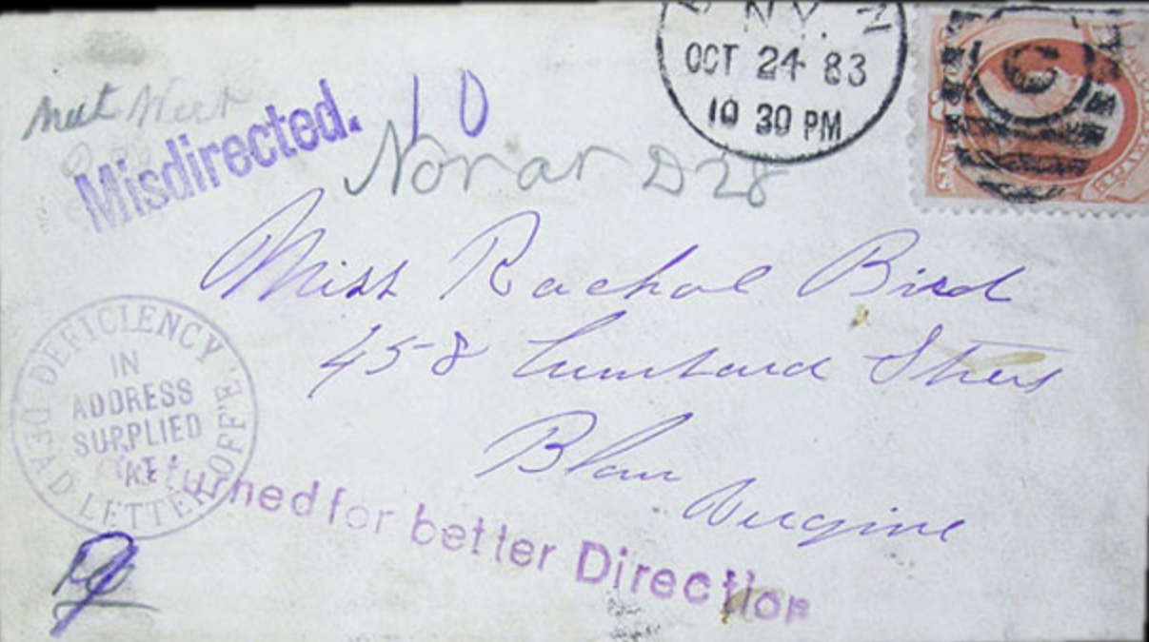
„Pobledlý úředník vyjme z přeložené obálky prstýnek. Prst, jemuž byl určen, je už možná uložený v hrobě. Vyjme bankovku odeslanou v rychlém gestu dobročinnosti, ale ten, jemuž byla určena, již nejí ani nehladoví, obálky skrývají odpuštění těm, kteří mezitím umřeli v zoufalství, naději pro ty, kteří zemřeli v beznaději, dobré zprávy pro ty, kteří umírali pod tíhou neštěstí. Dopisy vyslané v záležitostech života spěchají vstříc smrti.“
Agamben, Bartleby, str. 150.

Slide 18
Stěží lze vyjádřit jasněji, že nedoručené dopisy jsou šifrou radostných událostí, které se mohly stát, ale nestaly. Co se událo, byla opačná možnost. Dopis reprezentuje na tabuli nebeského písaře akt psaní, přechod z možnosti ke skutečnosti, pohyb směrem k nastalé nahodilosti. Ale právě z tohoto důvodu je každý dopis rovněž znamením toho, že něco jiného nenastalo. Každý dopis je v tomto smyslu „dead letter“. Tuto nesnesitelnou pravdu Bartleby zjistil na washingtonském úřadu a to je také význam jedinečné formule: „on errands of life, those letters speed to death.“
Agamben, Bartleby, str. 150.

Slide 19
Lhůta je krátká.
Chci říci, bratří, toto: Lhůta je krátká. Proto ti, kdo mají ženy, ať jsou, jako by je neměli, a kdo pláčou, jako by neplakali, a kdo jsou veselí, jako by nebyli, a kdo kupují, jako by nevlastnili, a kdo užívají věcí tohoto světa, jako by neužívali; neboť podoba tohoto světa pomíjí. Já bych však chtěl, abyste neměli starosti. Svobodný se stará o věci Páně, jak by se líbil Bohu, ale ženatý se stará o světské věci, jak by se zalíbil ženě, a je rozpolcen.
I Kor 7,29

